Slide 1

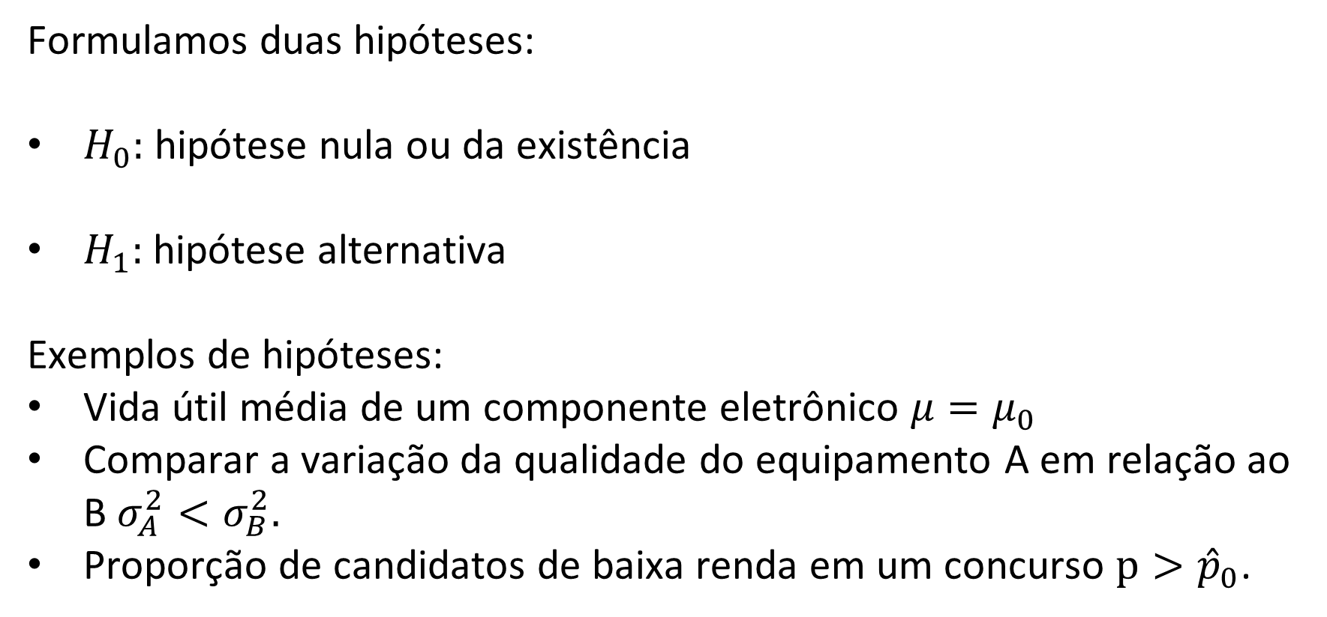
CEA055 – Estatística e Probabilidade Covariância e Correlação
Objetivos da aula:
Definir e calcular a covariância entre duas variáveis aleatórias.
Relacionar a covariância à variância da soma de duas variáveis.
Definir o coeficiente de correlação e interpretar sua força e direção.
Referências:
Bussab, Morettin. Estatística Básica, 9ed — Cap. 8 (8.4)
Montgomery, Runger. Applied Statistics..., 7th ed — Cap. 5 (5.4)
Magalhães, Lima. Noções de Probabilidade e Estatística, 5ed — Cap. 5 (5.2)
Professor: Marcos Goulart Lima

Slide 2
CEA055 – Estatística e Probabilidade Covariância e Correlação
Medindo a associação entre duas variáveis
Na Aula 24, vimos como verificar SE duas v.a. são independentes. Mas quando não são, como medir o QUANTO e em que DIREÇÃO elas variam juntas?
A covariância é a primeira ferramenta para isso: um número que resume a tendência de X e Y variarem no mesmo sentido, em sentidos opostos, ou sem padrão.
Professor: Marcos Goulart Lima

Slide 3
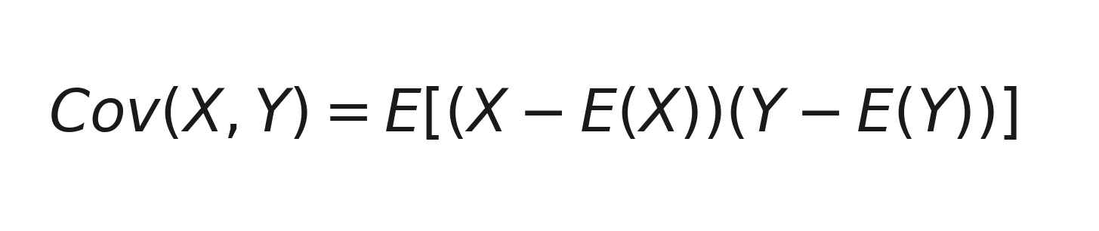
CEA055 – Estatística e Probabilidade Covariância e Correlação
Definição de covariância
A covariância entre X e Y é o valor esperado do produto dos desvios de cada variável em relação à sua média:
Professor: Marcos Goulart Lima

Slide 4
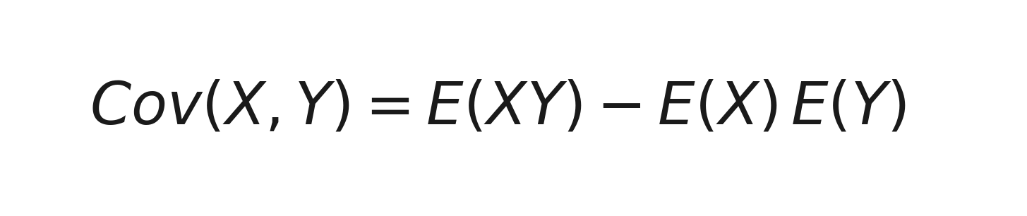
CEA055 – Estatística e Probabilidade Covariância e Correlação
Uma fórmula mais fácil de calcular
Expandindo a definição, chega-se a uma forma equivalente e mais prática para os cálculos:
Essa é a mesma relação usada para a variância: Var(X) = E(X²) − [E(X)]², agora estendida para duas variáveis.
Professor: Marcos Goulart Lima

Slide 5
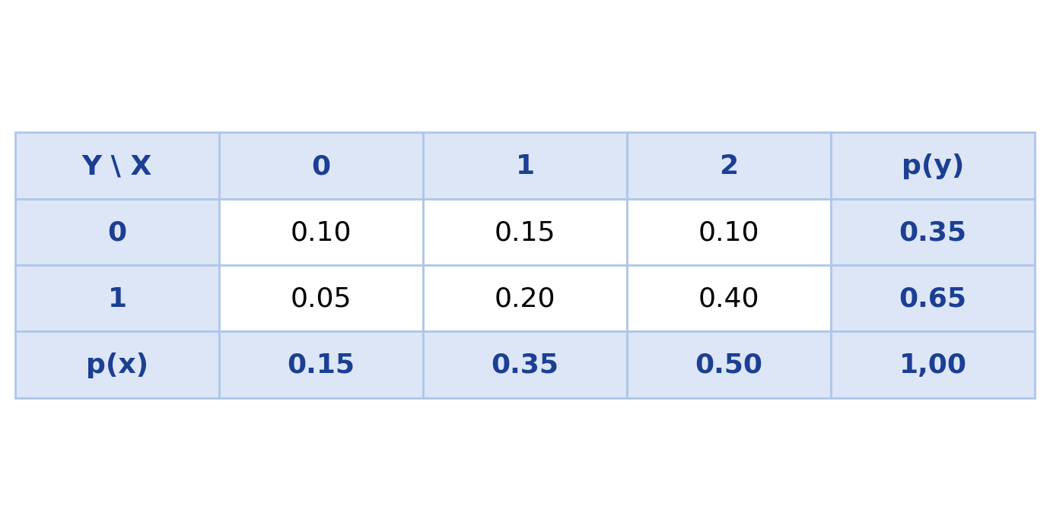
CEA055 – Estatística e Probabilidade Covariância e Correlação
Calculando a covariância no exemplo da Aula 24
Retomando a central de atendimento (X = chamados recebidos, Y = resolvidos sem escalonamento):
Já calculamos: E(X) = 1,35; E(Y) = 0,65; E(XY) = 1,00. Cov(X,Y) = 1,00 − (1,35×0,65) = 1,00 − 0,8775 = 0,1225.
Professor: Marcos Goulart Lima

Slide 6
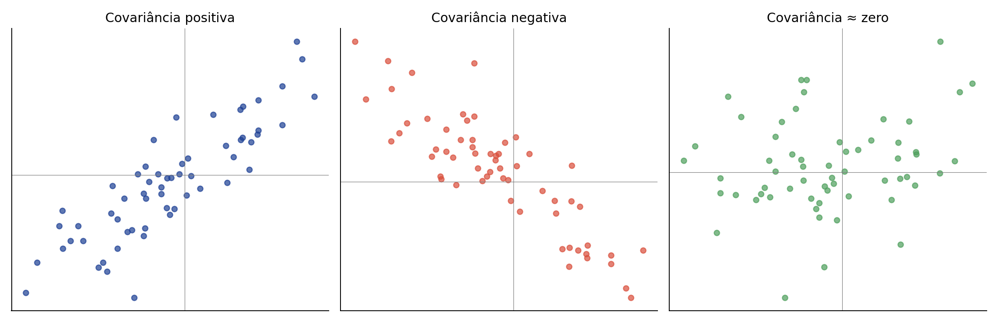
CEA055 – Estatística e Probabilidade Covariância e Correlação
Interpretando o sinal da covariância
O SINAL de Cov(X,Y) indica a direção da associação linear entre X e Y:
No nosso exemplo, Cov = 0,1225 > 0: X e Y tendem a crescer juntas.
Professor: Marcos Goulart Lima

Slide 7
CEA055 – Estatística e Probabilidade Covariância e Correlação
Covariância zero ≠ independência
Se X e Y são independentes, então Cov(X,Y) = 0 (não há associação linear a medir).
MAS a recíproca é falsa: Cov(X,Y) = 0 não garante independência — pode haver uma relação não linear forte, que a covariância não enxerga.
Exemplo clássico: se Y = X² e X é simétrica em torno de 0, Cov(X,Y) pode ser exatamente zero, mesmo Y sendo completamente determinada por X.
Conclusão: covariância mede apenas associação LINEAR — relações em “U” ou curvas podem passar despercebidas.
Professor: Marcos Goulart Lima

Slide 8
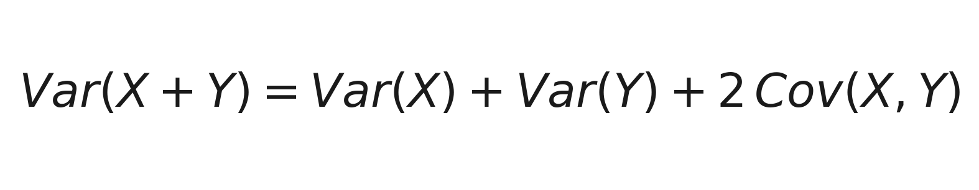
CEA055 – Estatística e Probabilidade Covariância e Correlação
Por que a covariância importa: variância da soma
Já anunciamos essa fórmula na Aula 24 — agora com a covariância definida, ela fica completa:
Se Cov(X,Y) = 0 (inclusive quando são independentes), recuperamos Var(X+Y) = Var(X) + Var(Y).
Se Cov(X,Y) > 0, a soma X+Y é MAIS variável do que a soma das variâncias individuais sugeriria.
Professor: Marcos Goulart Lima

Slide 9
CEA055 – Estatística e Probabilidade Covariância e Correlação
O problema da escala
A covariância depende das UNIDADES de X e Y — isso dificulta comparar a “força” da associação entre pares de variáveis diferentes.
Exemplo: Cov(altura em cm, peso em kg) terá um valor numérico diferente de Cov(altura em metros, peso em kg) — mesma relação, escala diferente.
Precisamos de uma versão “padronizada” da covariância, que não dependa da escala — é isso que o coeficiente de correlação resolve.
Professor: Marcos Goulart Lima

Slide 10

CEA055 – Estatística e Probabilidade Covariância e Correlação
Coeficiente de correlação ρ
Padronizamos a covariância dividindo pelos desvios padrão de X e de Y:
Essa razão elimina as unidades de medida: ρ é sempre um número puro, entre −1 e +1.
−1 ≤ ρ(X,Y) ≤ +1, sempre — essa é a grande vantagem sobre a covariância.
Professor: Marcos Goulart Lima

Slide 11
CEA055 – Estatística e Probabilidade Covariância e Correlação
Interpretando o coeficiente de correlação
ρ = +1: associação linear POSITIVA perfeita (todos os pontos numa reta crescente).
ρ = −1: associação linear NEGATIVA perfeita (reta decrescente).
ρ = 0: nenhuma associação LINEAR (mas pode haver associação não linear, como na Aula 24).
Quanto mais próximo de ±1, mais forte a associação linear; quanto mais próximo de 0, mais fraca.
Valores intermediários (ex.: ρ = 0,3 ou ρ = −0,7) são os mais comuns na prática — raramente vemos ρ exatamente ±1 ou 0.
Professor: Marcos Goulart Lima

Slide 12
CEA055 – Estatística e Probabilidade Covariância e Correlação
Calculando ρ no exemplo da central de atendimento
Já temos: Cov(X,Y) = 0,1225. Precisamos agora de Var(X) e Var(Y).
Var(X) = E(X²) − [E(X)]² = 2,35 − 1,35² = 0,5275 → σₓ = √0,5275 = 0,726.
Var(Y) = E(Y²) − [E(Y)]² = 0,65 − 0,65² = 0,2275 → σᵧ = √0,2275 = 0,477.
ρ(X,Y) = 0,1225 / (0,726 × 0,477) = 0,1225 / 0,3465 = 0,354.
Interpretação: correlação positiva moderada — mais chamados recebidos tende a vir com mais resoluções sem escalonamento, mas a relação não é muito forte.
Professor: Marcos Goulart Lima

Slide 13
CEA055 – Estatística e Probabilidade Covariância e Correlação
Cuidado: correlação não é causalidade
Duas variáveis correlacionadas podem estar associadas por uma TERCEIRA variável, sem que uma cause a outra.
Exemplo clássico: vendas de sorvete e afogamentos são correlacionados positivamente — mas o calor do verão causa ambos, um não causa o outro.
Antes de concluir causalidade a partir de uma correlação, é preciso um desenho experimental adequado (ex.: estudo controlado), não apenas dados observacionais.
Professor: Marcos Goulart Lima

Slide 14
CEA055 – Estatística e Probabilidade Covariância e Correlação
Resumo da aula
Covariância: Cov(X,Y) = E(XY) − E(X)E(Y) — mede direção da associação linear, mas depende da escala.
Coeficiente de correlação: ρ = Cov(X,Y)/(σₓσᵧ) — versão padronizada, sempre entre −1 e +1.
Cov(X,Y) = 0 (ou ρ = 0) não implica independência — apenas ausência de associação LINEAR.
Correlação mede associação, não causalidade.
Próximas aulas: usaremos essas ideias para construir um modelo que PREVÊ uma variável a partir da outra — a regressão linear.
Professor: Marcos Goulart Lima

Slide 15
CEA055 – Estatística e Probabilidade Covariância e Correlação
Atividades referentes à aula
Leitura recomendada:
Bussab & Morettin — Cap. 8: 8.4
Montgomery & Runger — Cap. 5: 5.4
Magalhães & Lima — Cap. 5: 5.2
Exercícios recomendados:
Usando a tabela do Exemplo 2 da Aula 24 (inspeção de peças), calcule Cov(X,Y) e ρ(X,Y).
Explique com suas palavras por que Cov(X,Y)=0 não garante independência, usando um exemplo próprio.
Professor: Marcos Goulart Lima

